Slide 1
23 Ф Е В Р А Л Я
группа "Б Е Л О Ч К А"
2017г.

Slide 2
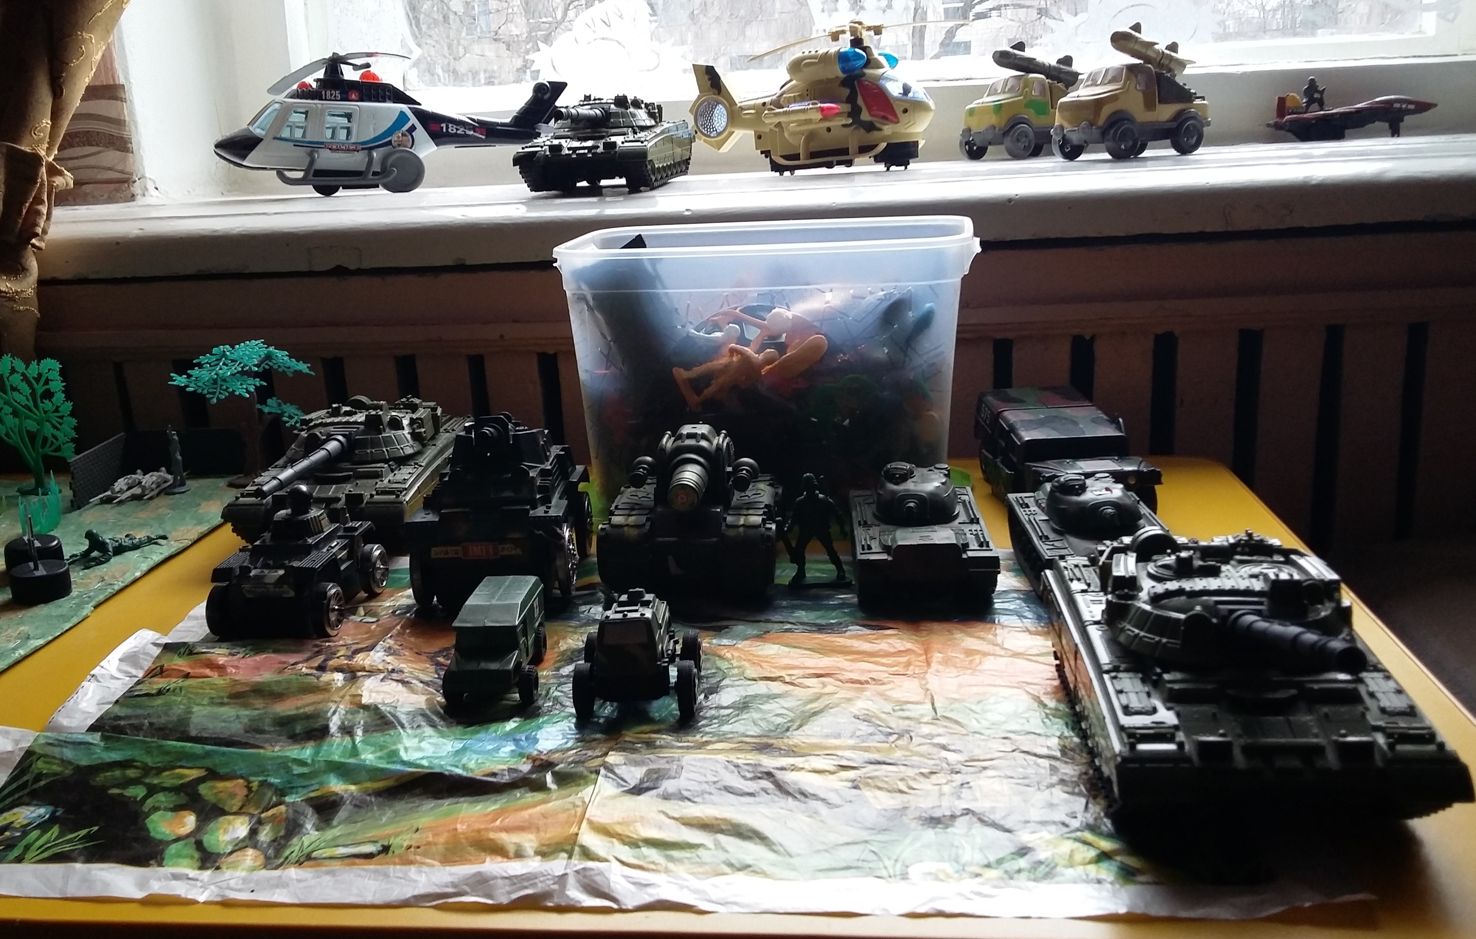
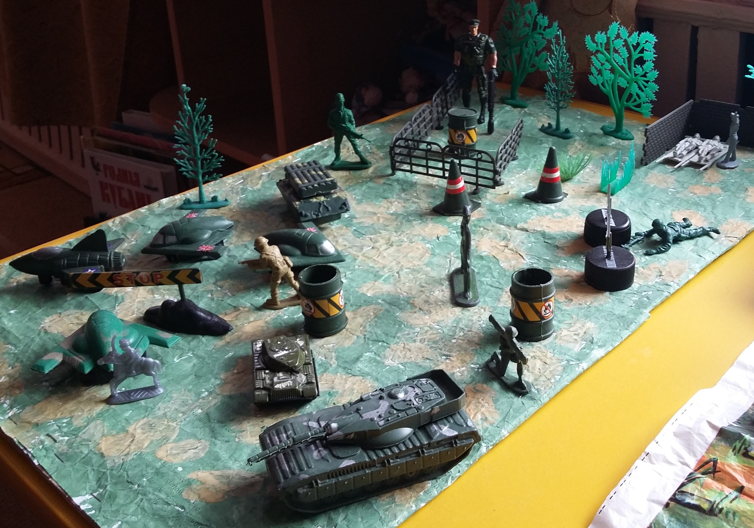
В предвериии праздника 23 февраля в нашем детском саду проводились мероприятия по патриотическому воспитанию. Конечно, наша группа не могла не принять в них участие. На протяжении месяца мы смотрели презентации, играли в разнообразные игры, учили стихотворения, читали художественную литературу, рисовали, клеили – а между делом узнавали много нового и интересного об истории армии, солдатах, военной технике.
Совместно с детьми мы сделали военные макеты.

Slide 3
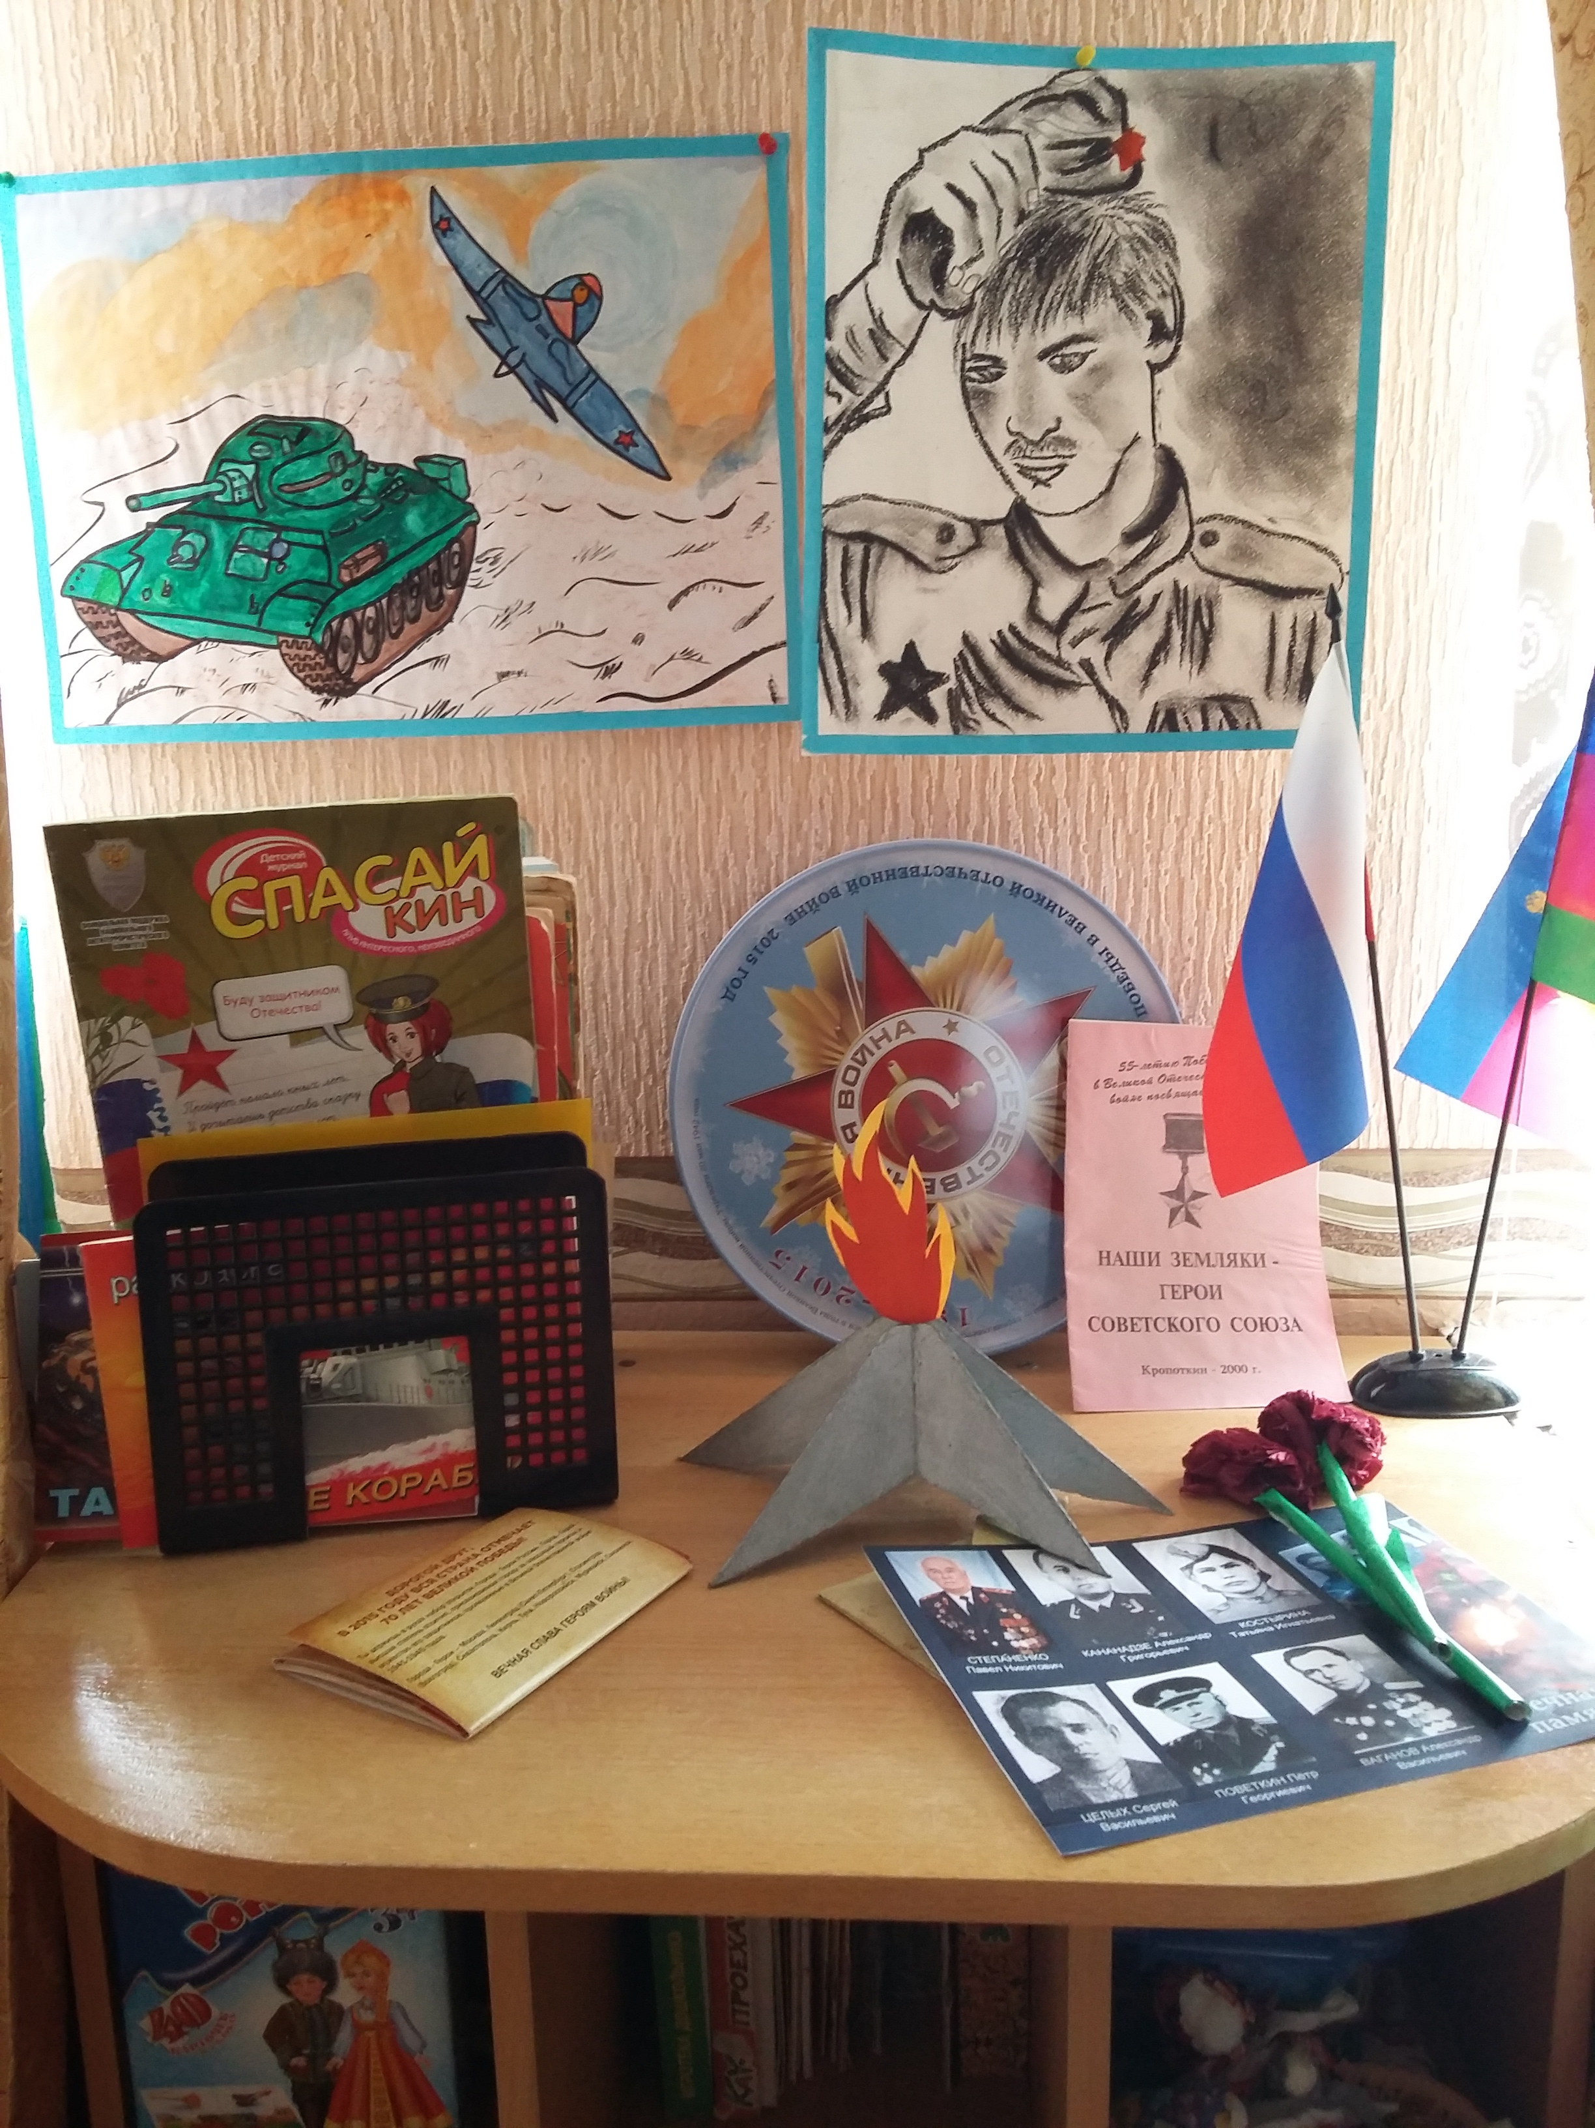
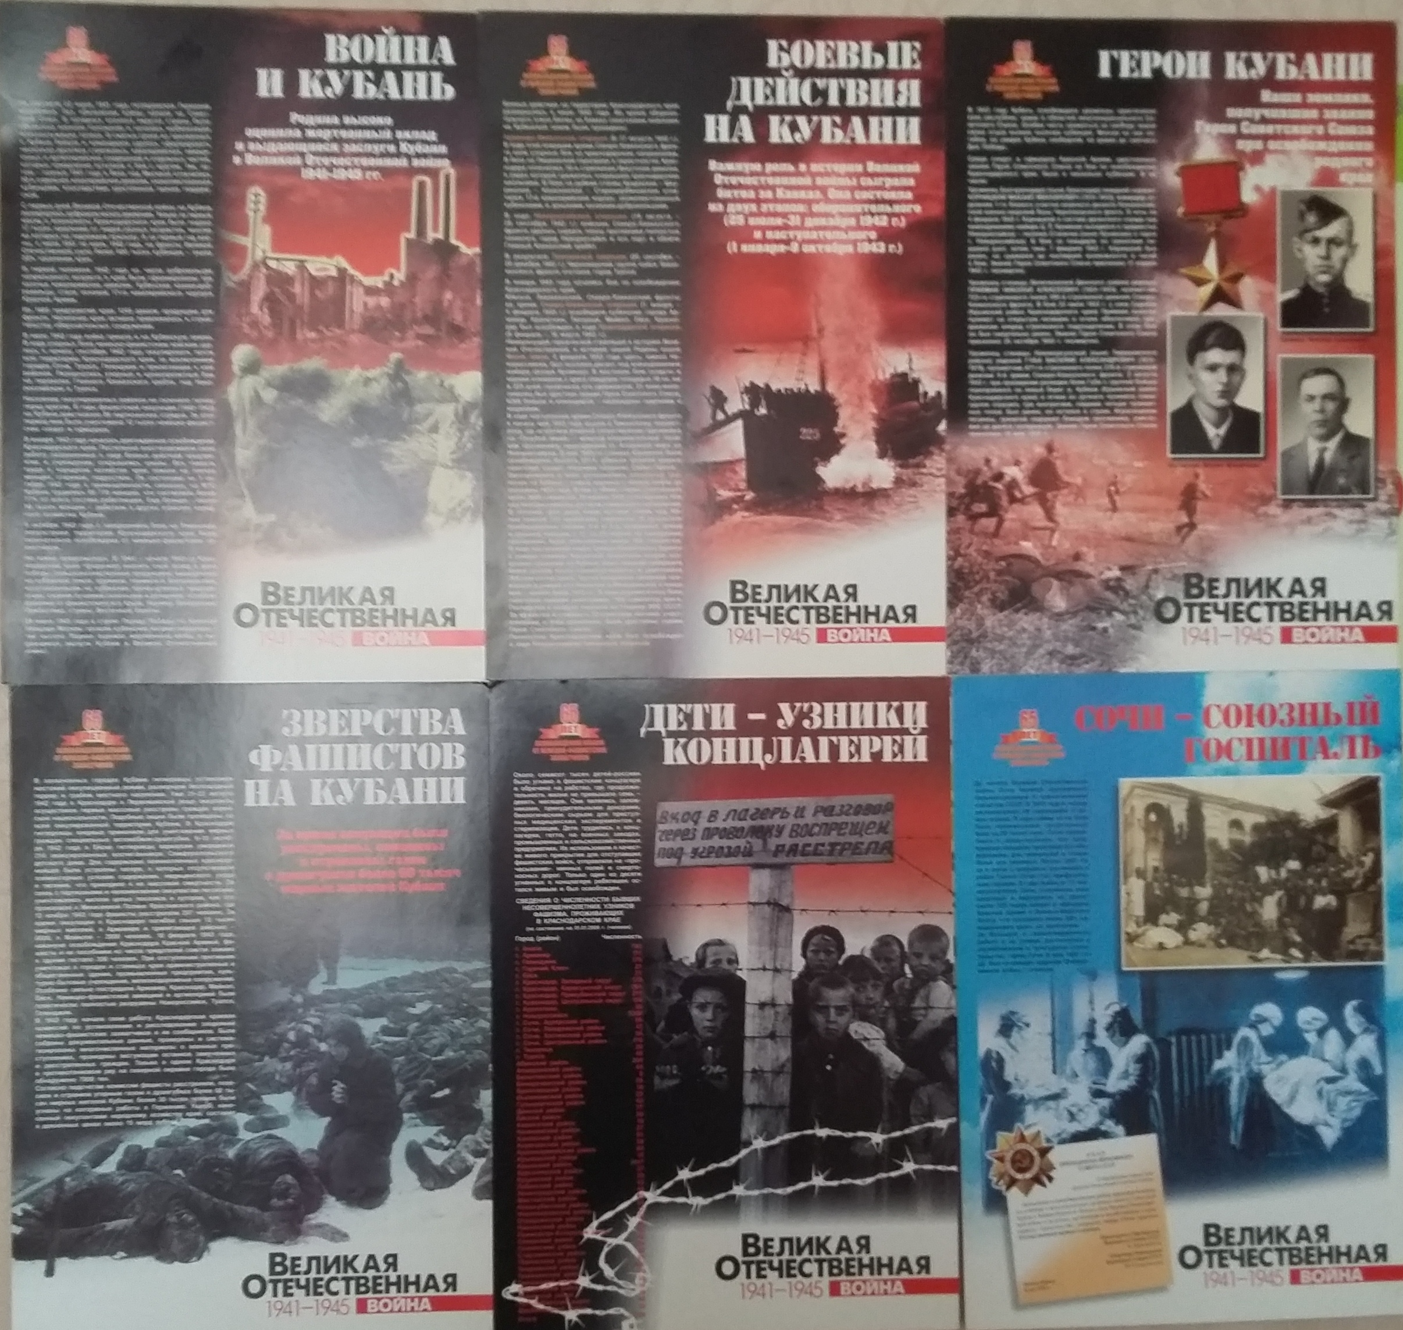
Оформили информационный уголок для родителей «Война и Кубань»,
а также центр патриотического воспитания для детей по тематике «Наша Армия родная».

Slide 4
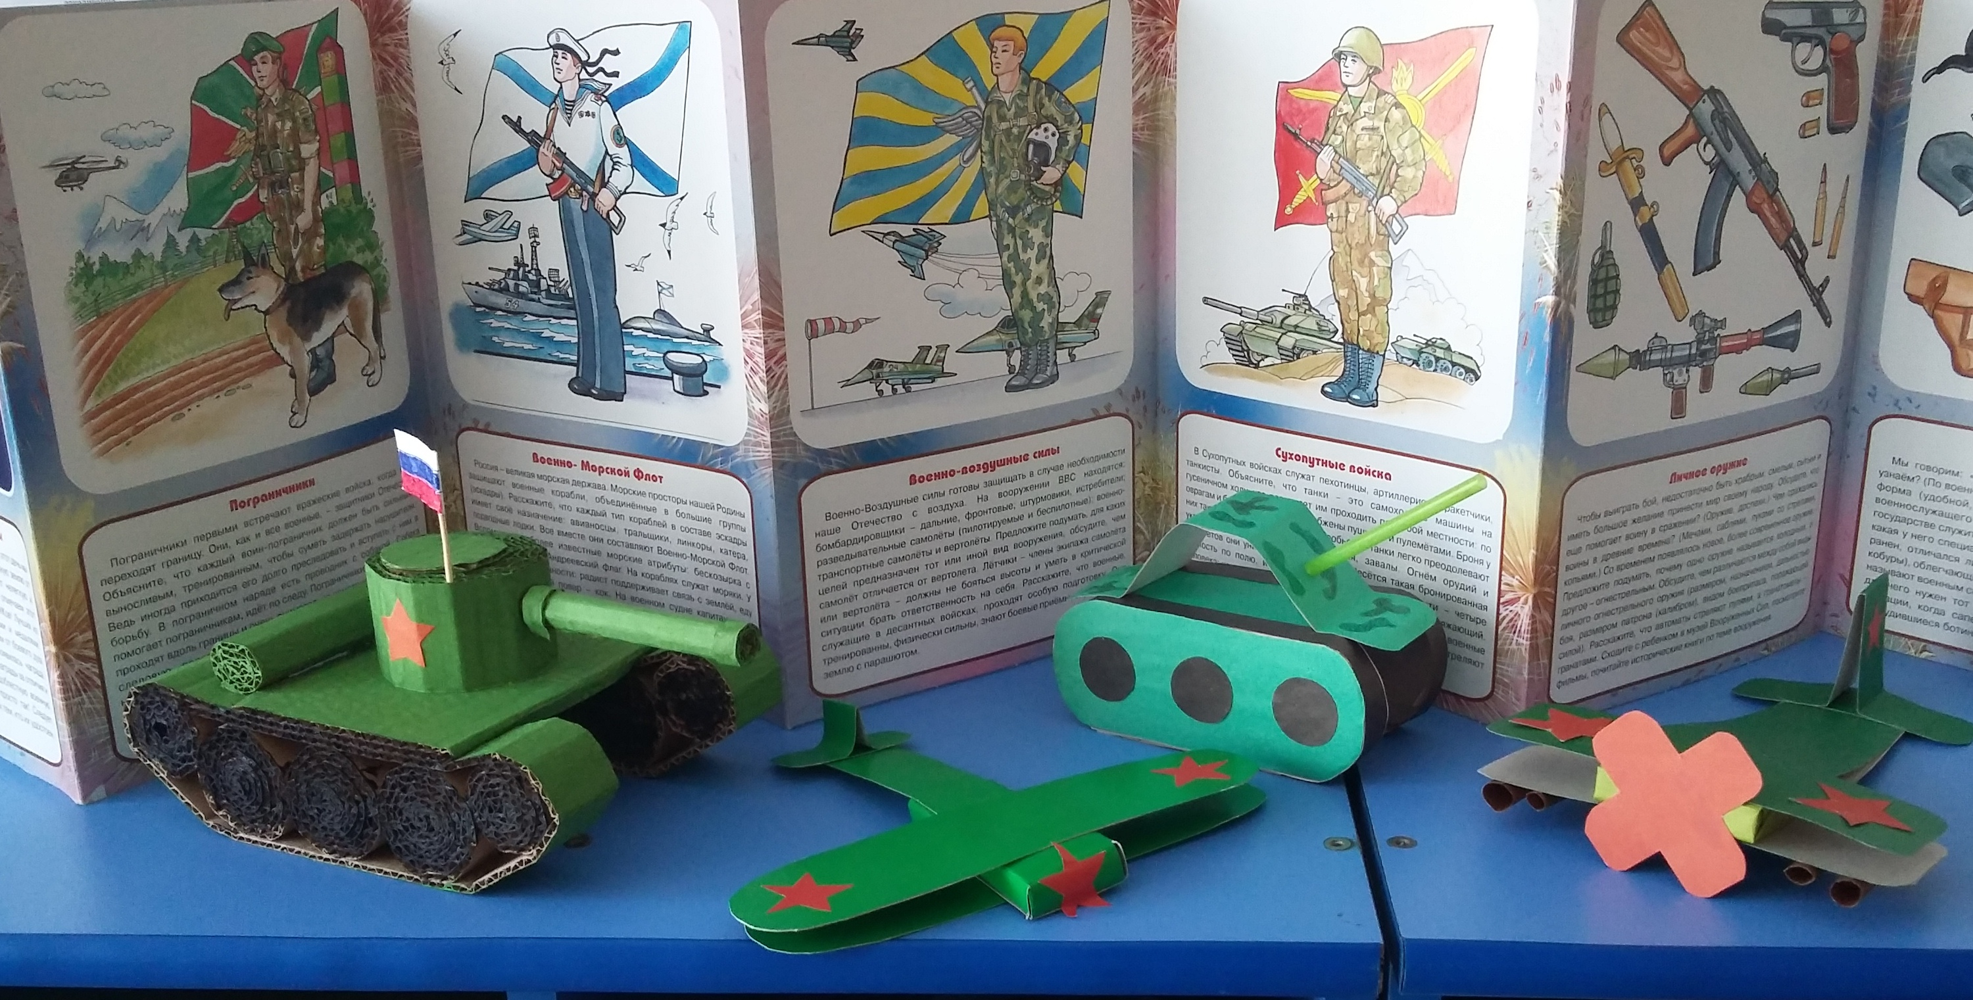
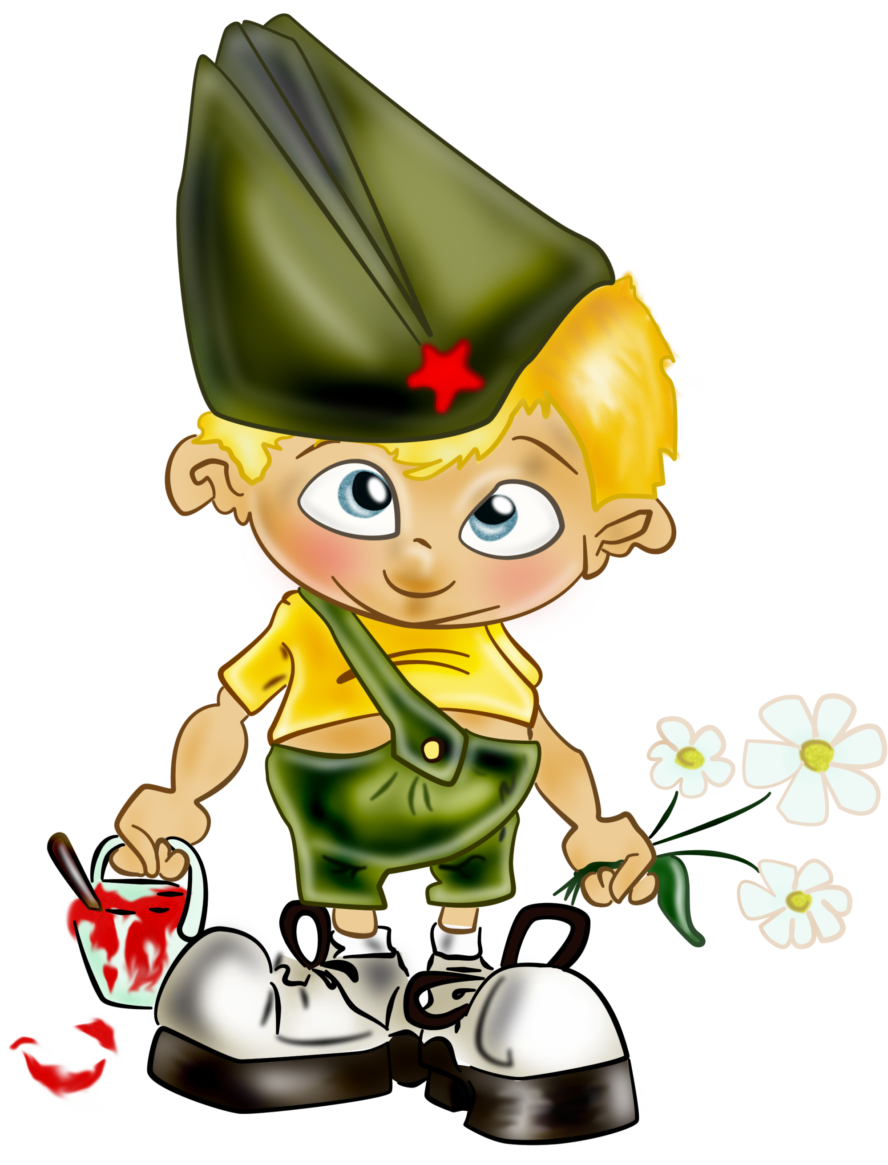
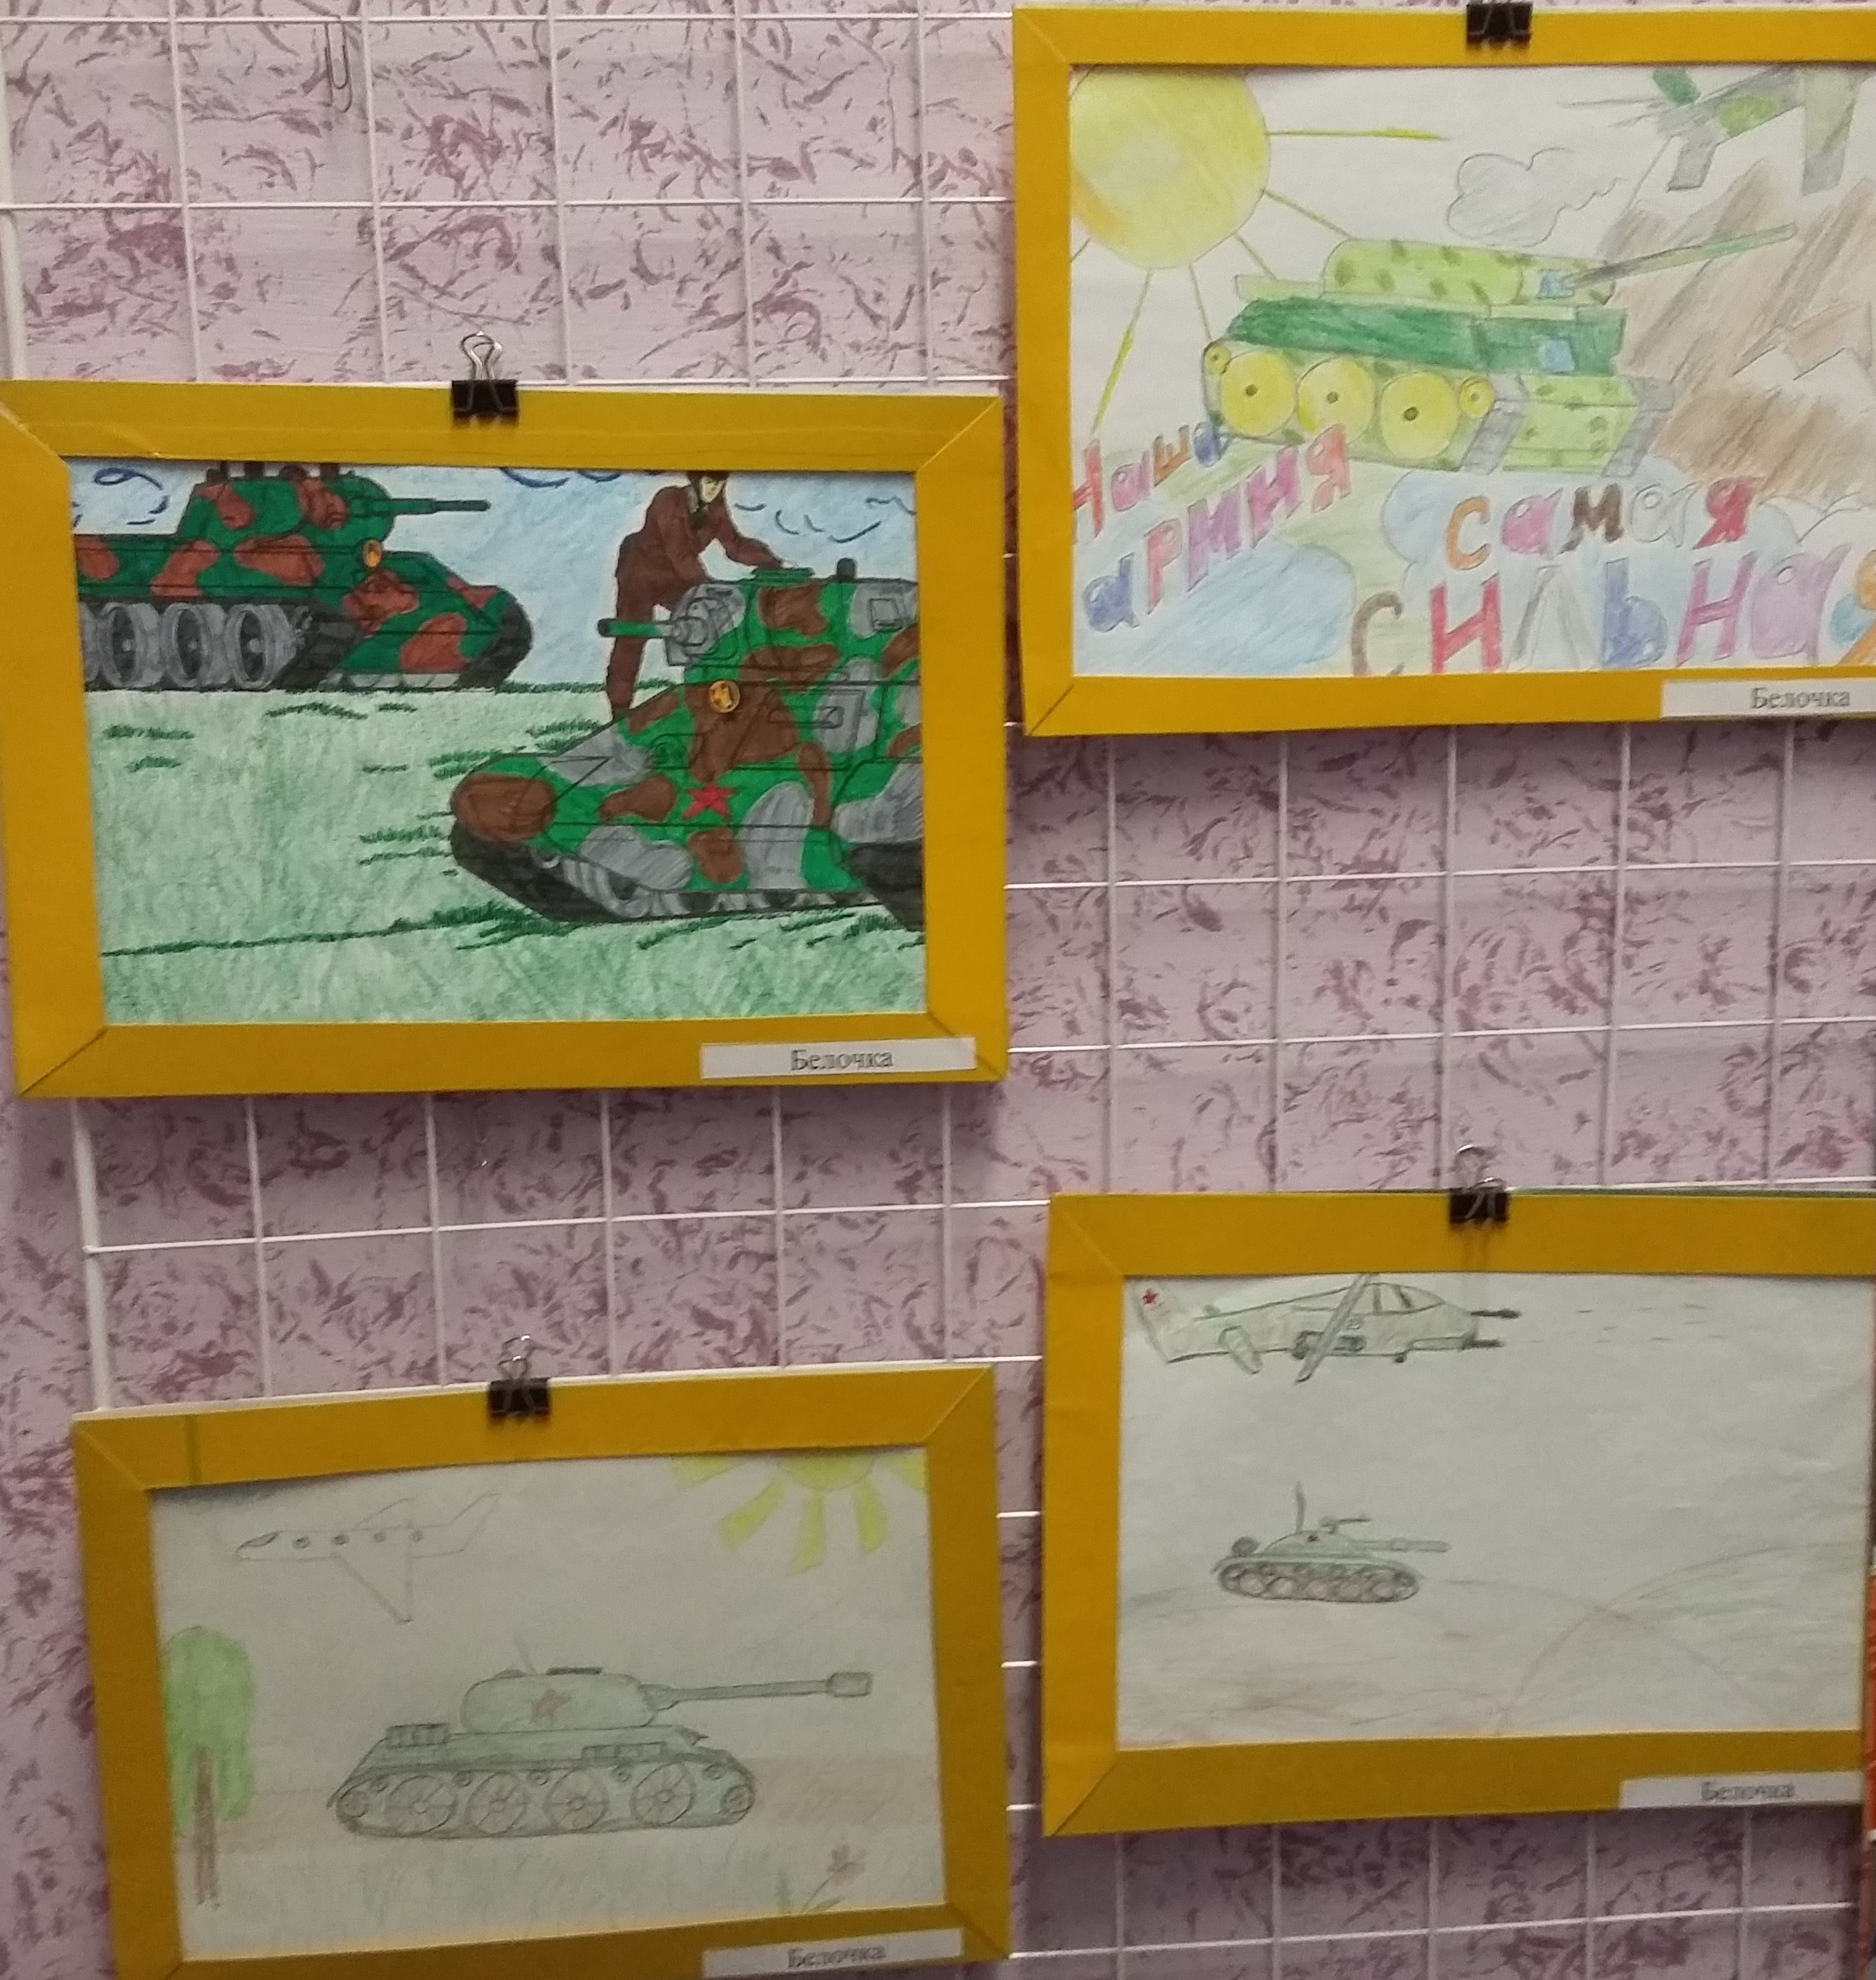
Наши родители приняли активное участие в выставке рисунков «Наша Армия родная», и выставки поделок военной техники. Вот что у них получились.

Slide 5
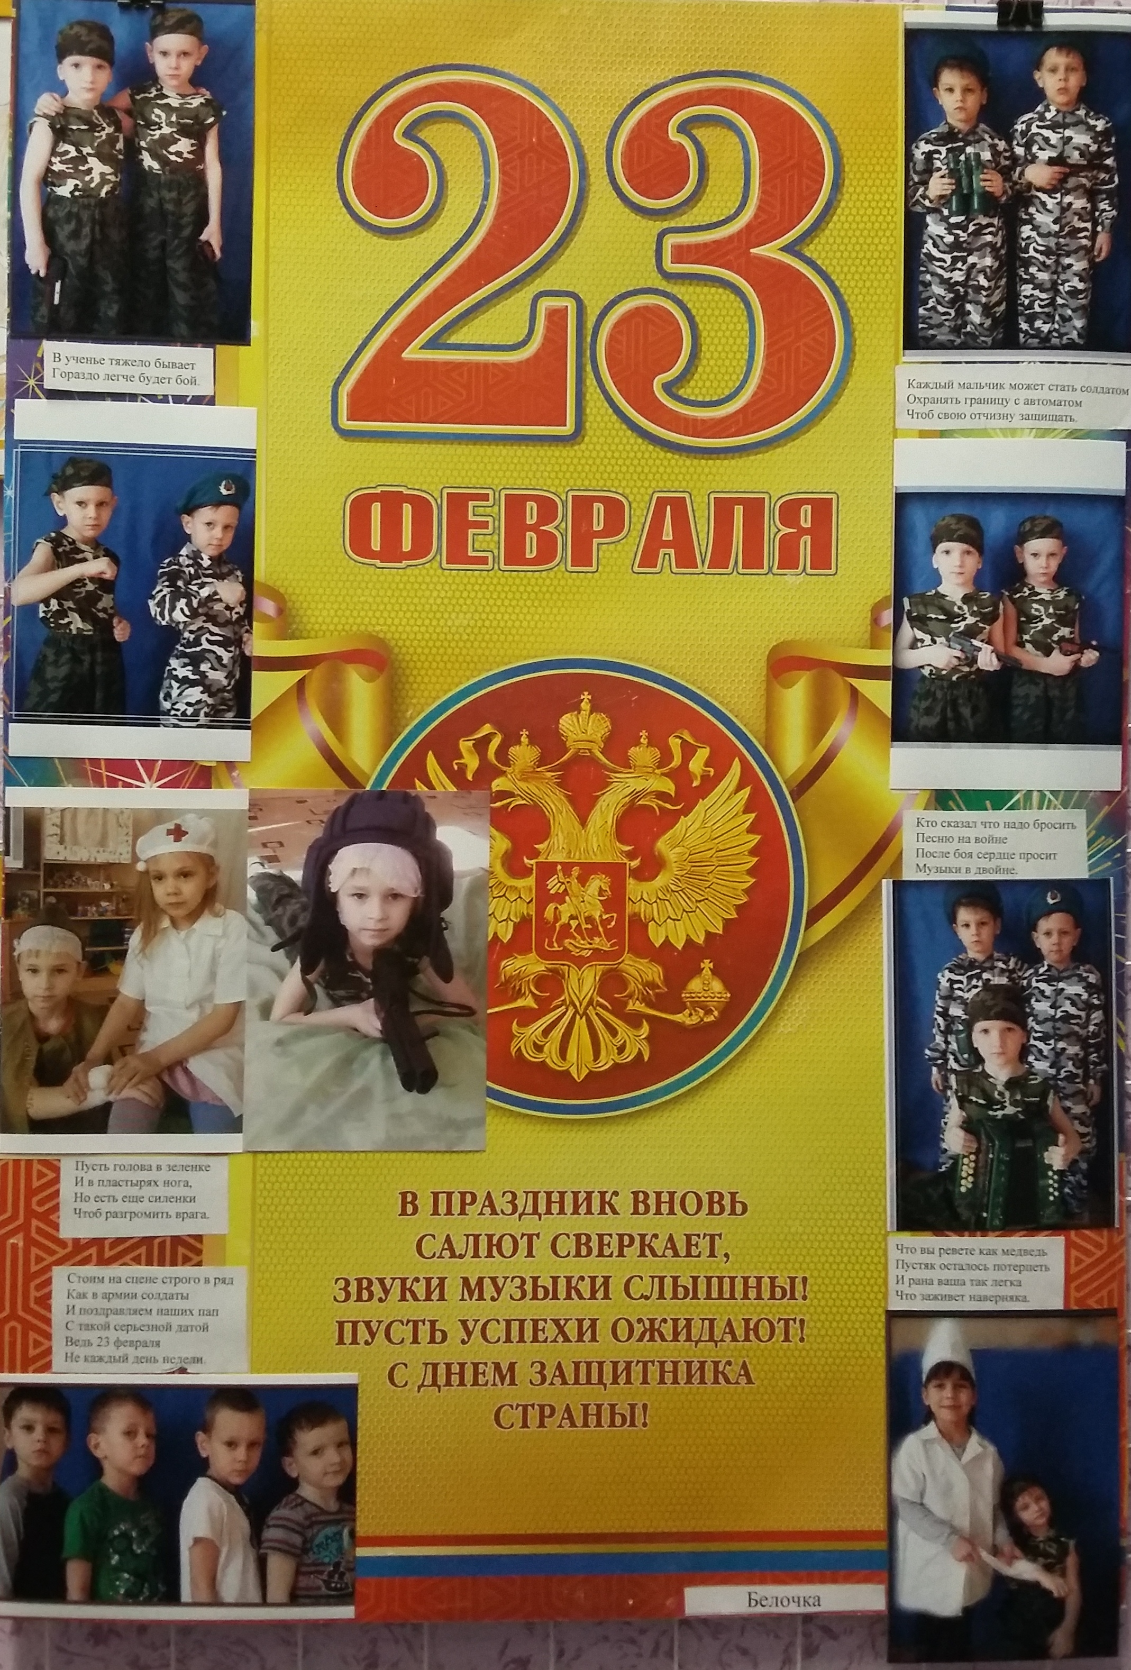
С ребятами сделали поздравительную открытку для наших пап в виде фотоколлажа «Юные защитники».

Slide 6
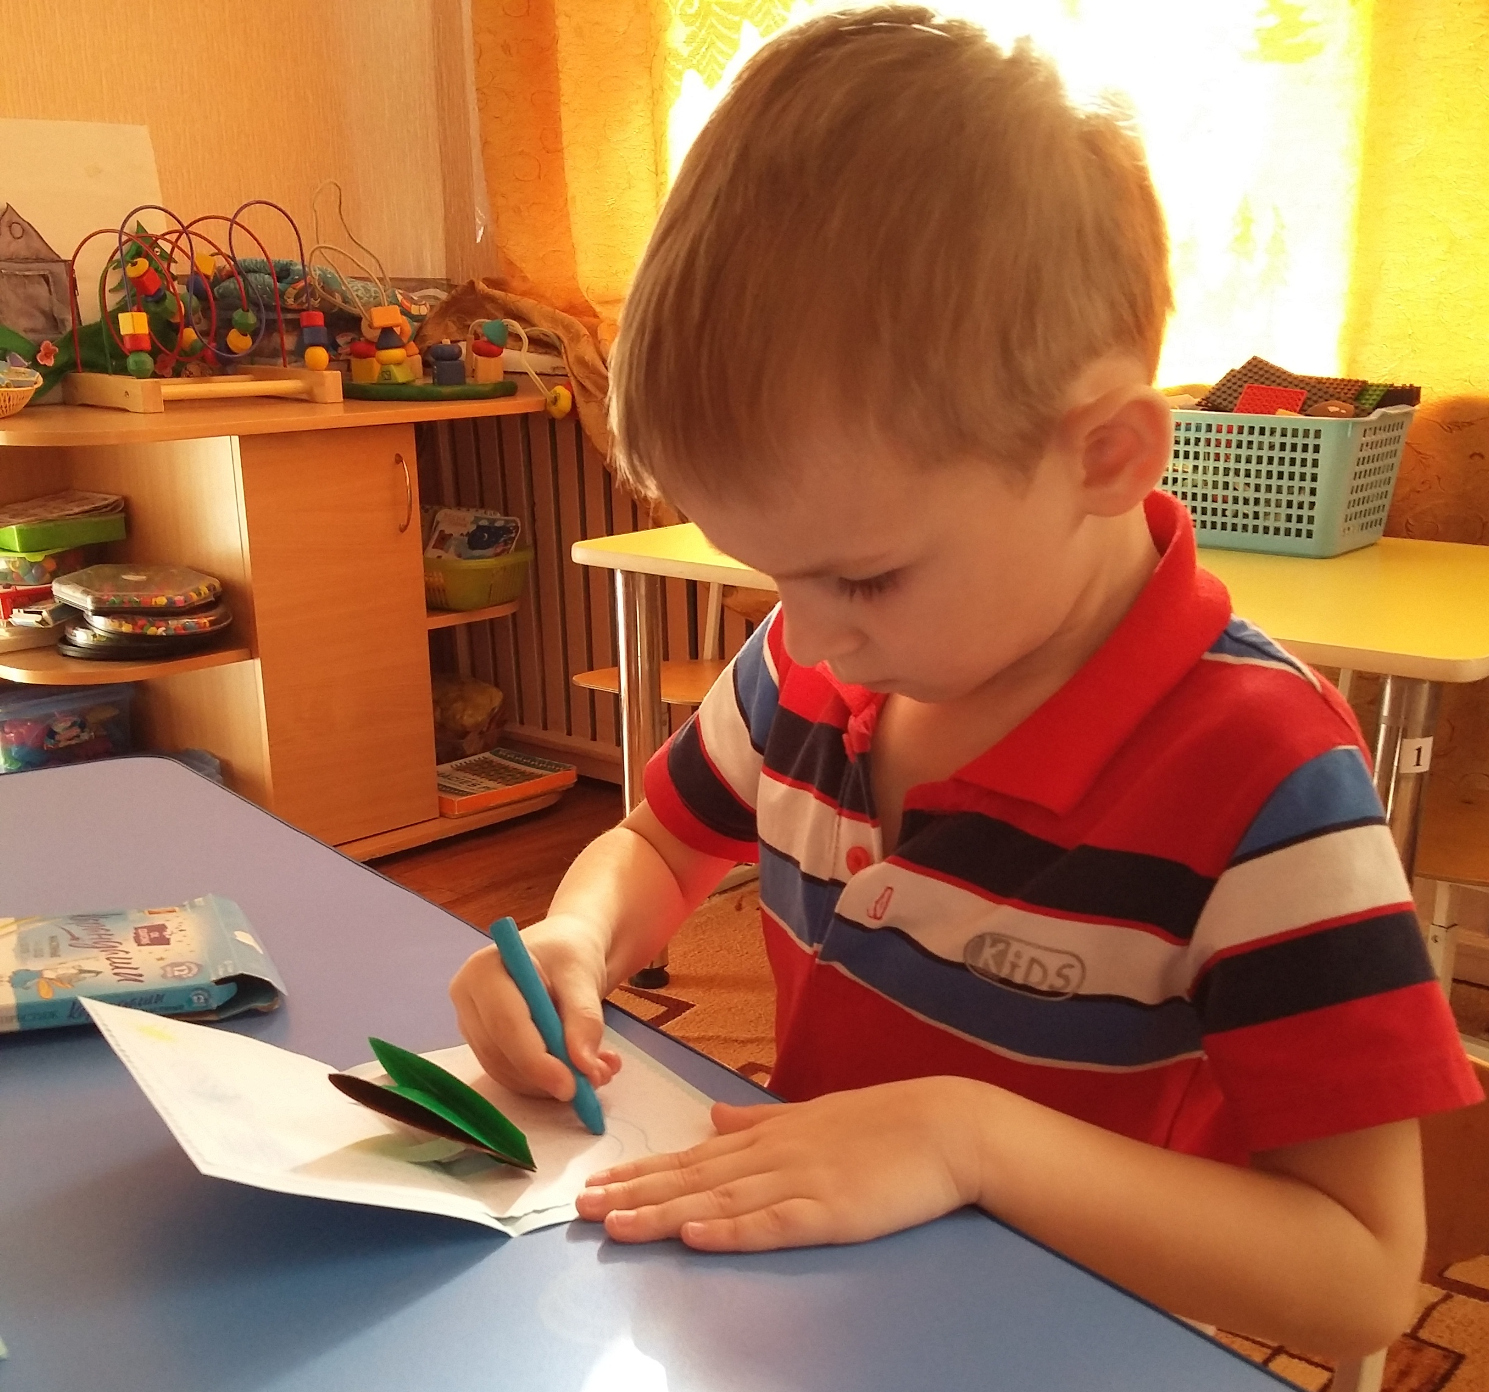
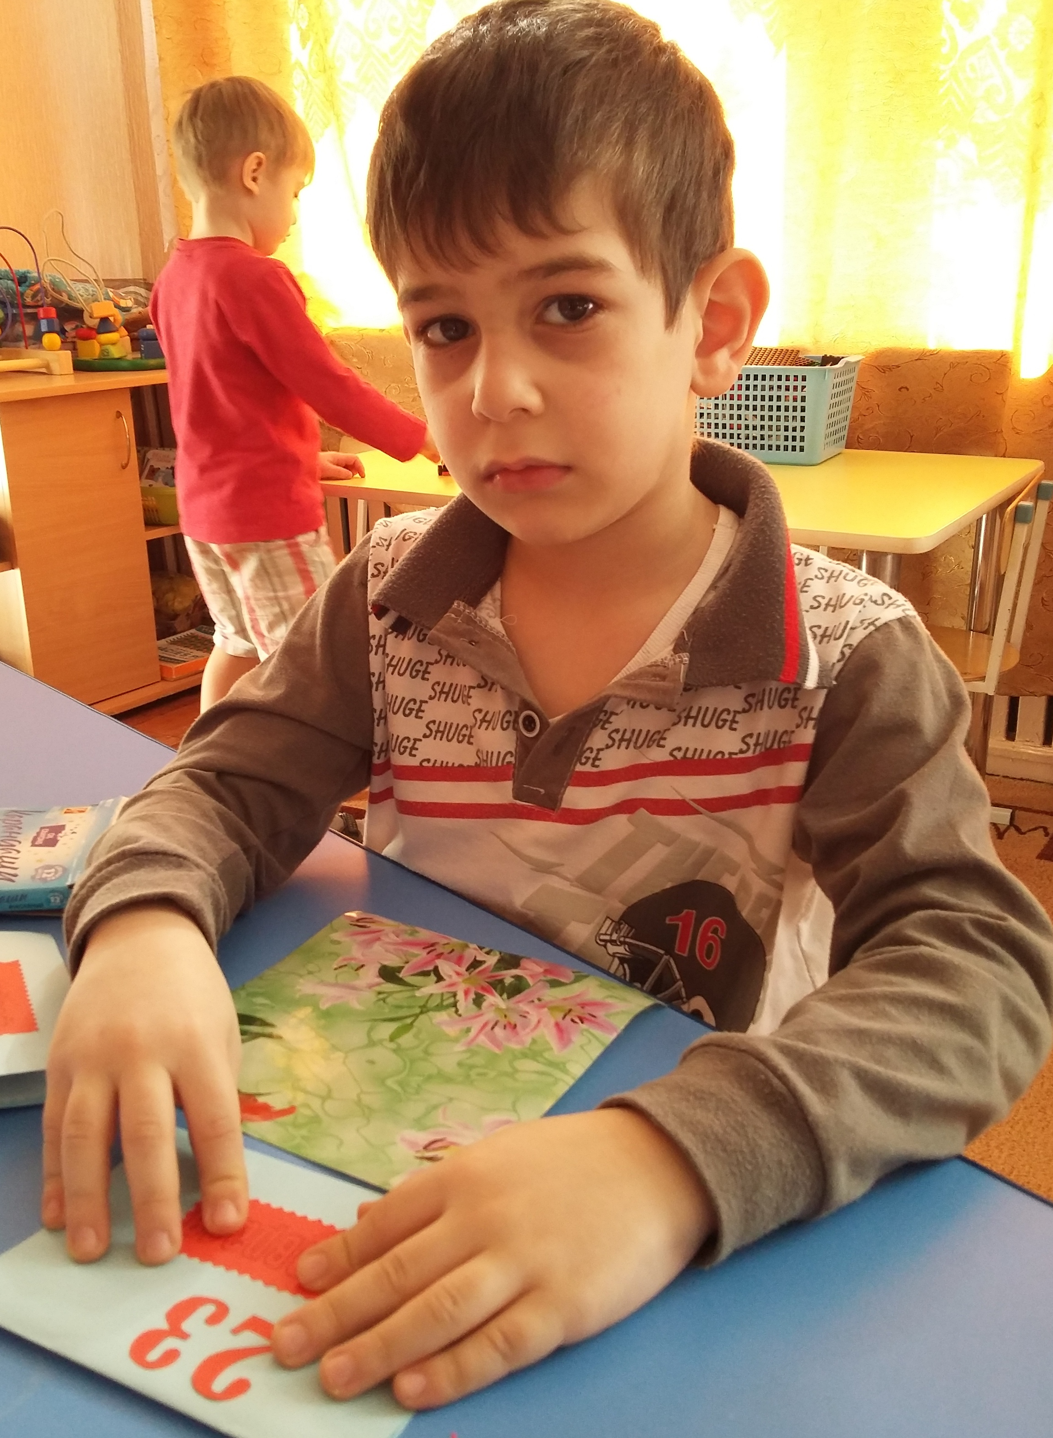
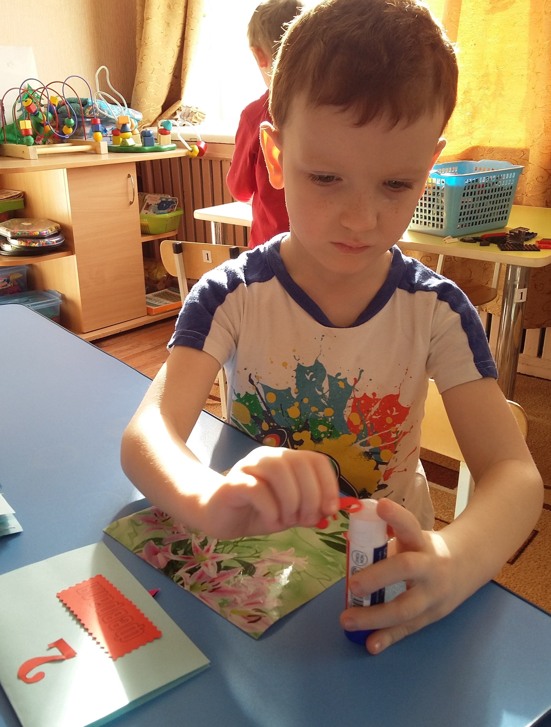
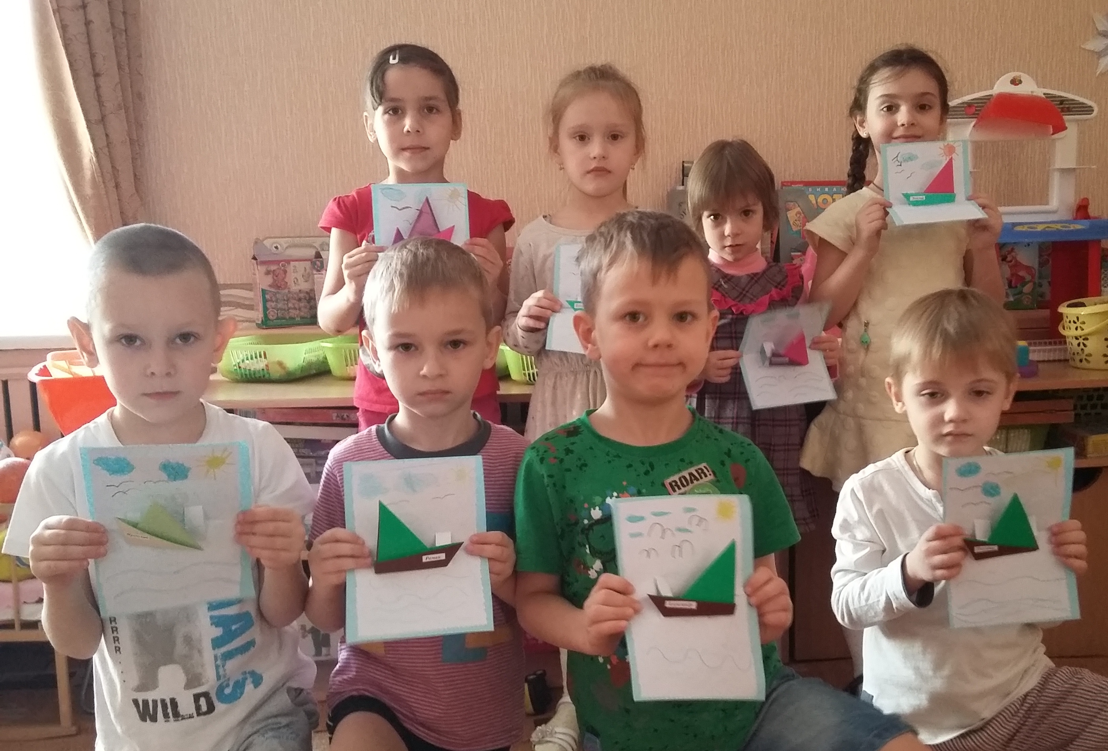
Ну и как же без подарочков для наших любимых пап.

Slide 7
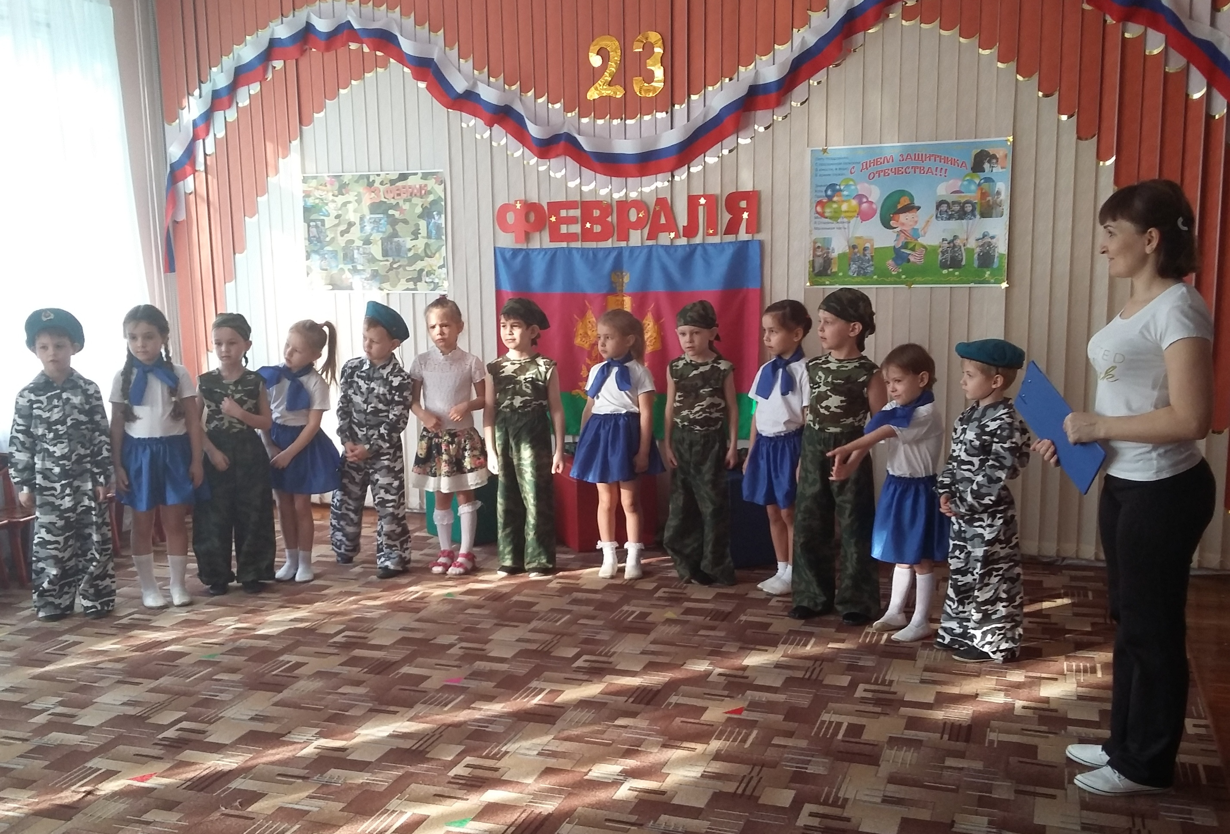
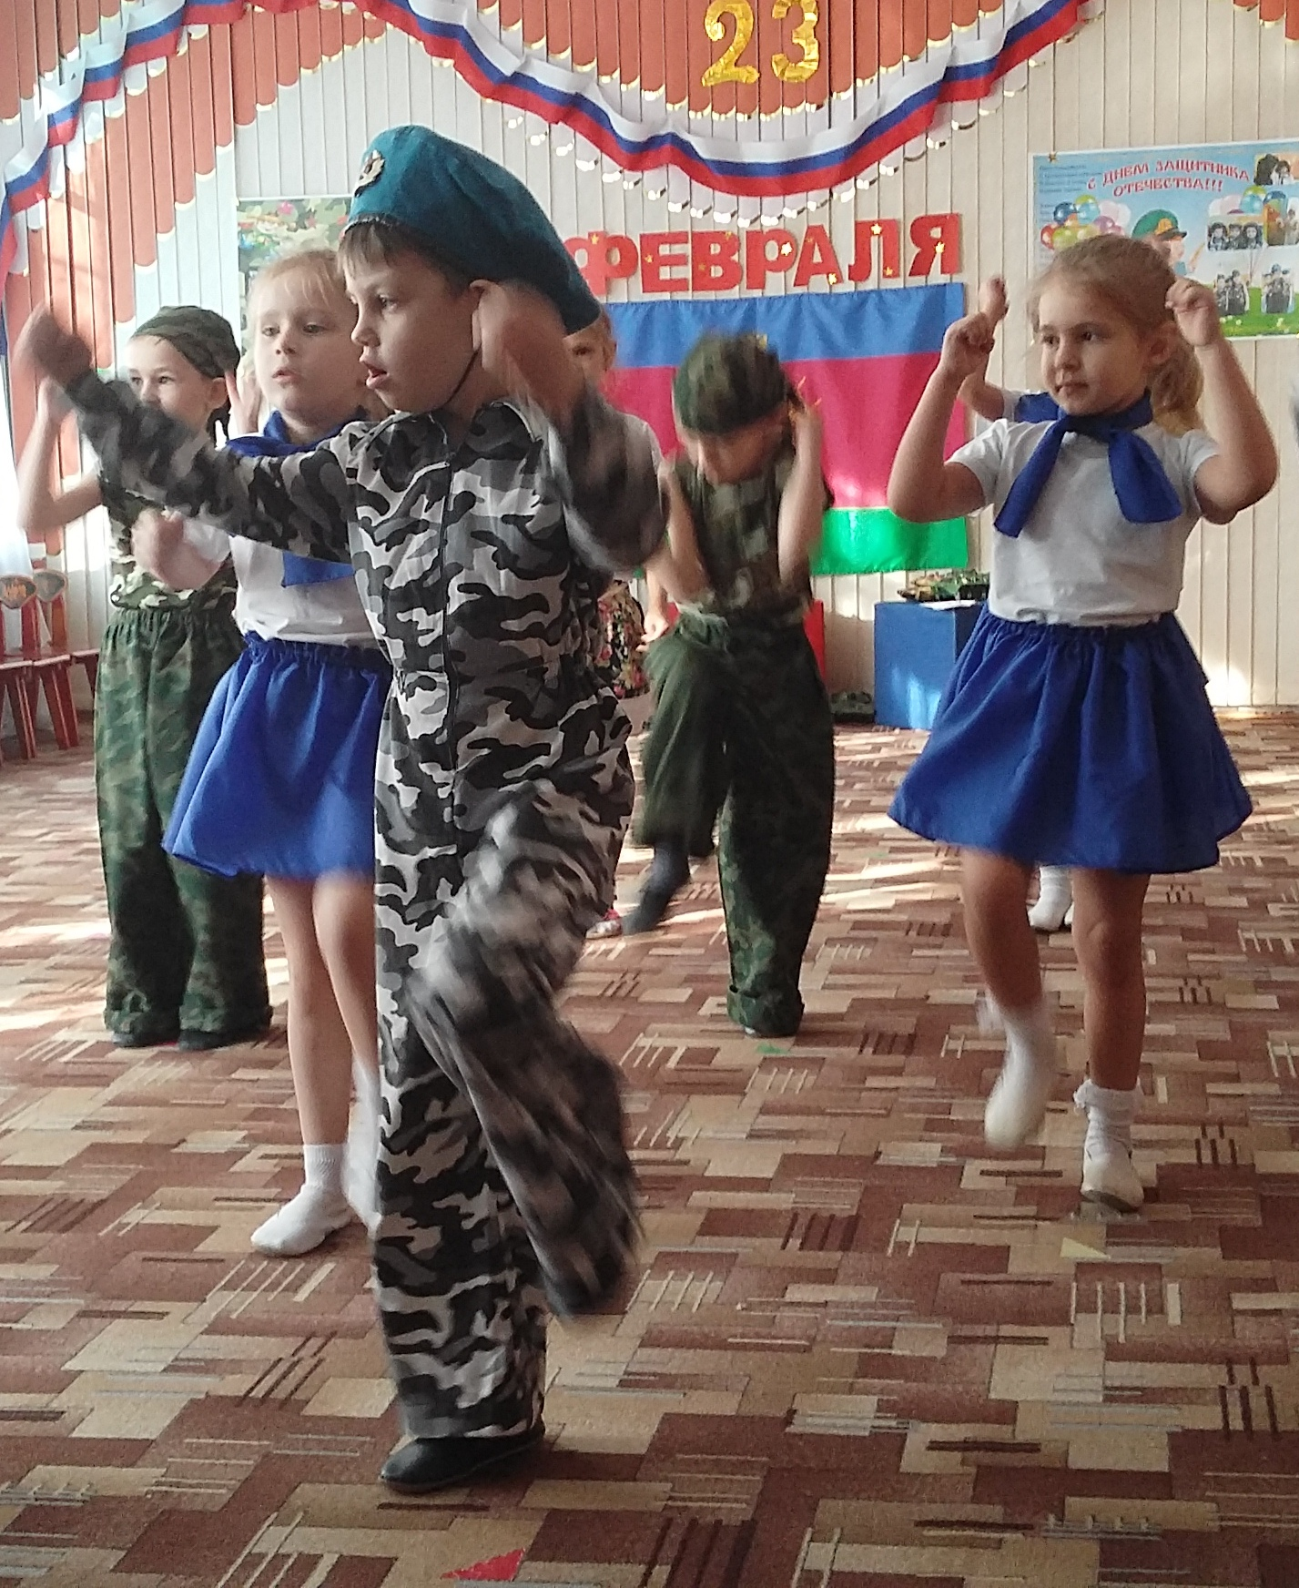
А завершением всех мероприятий стало музыкально-спортивное развлечение, посвященное 23 февраля.

Slide 8
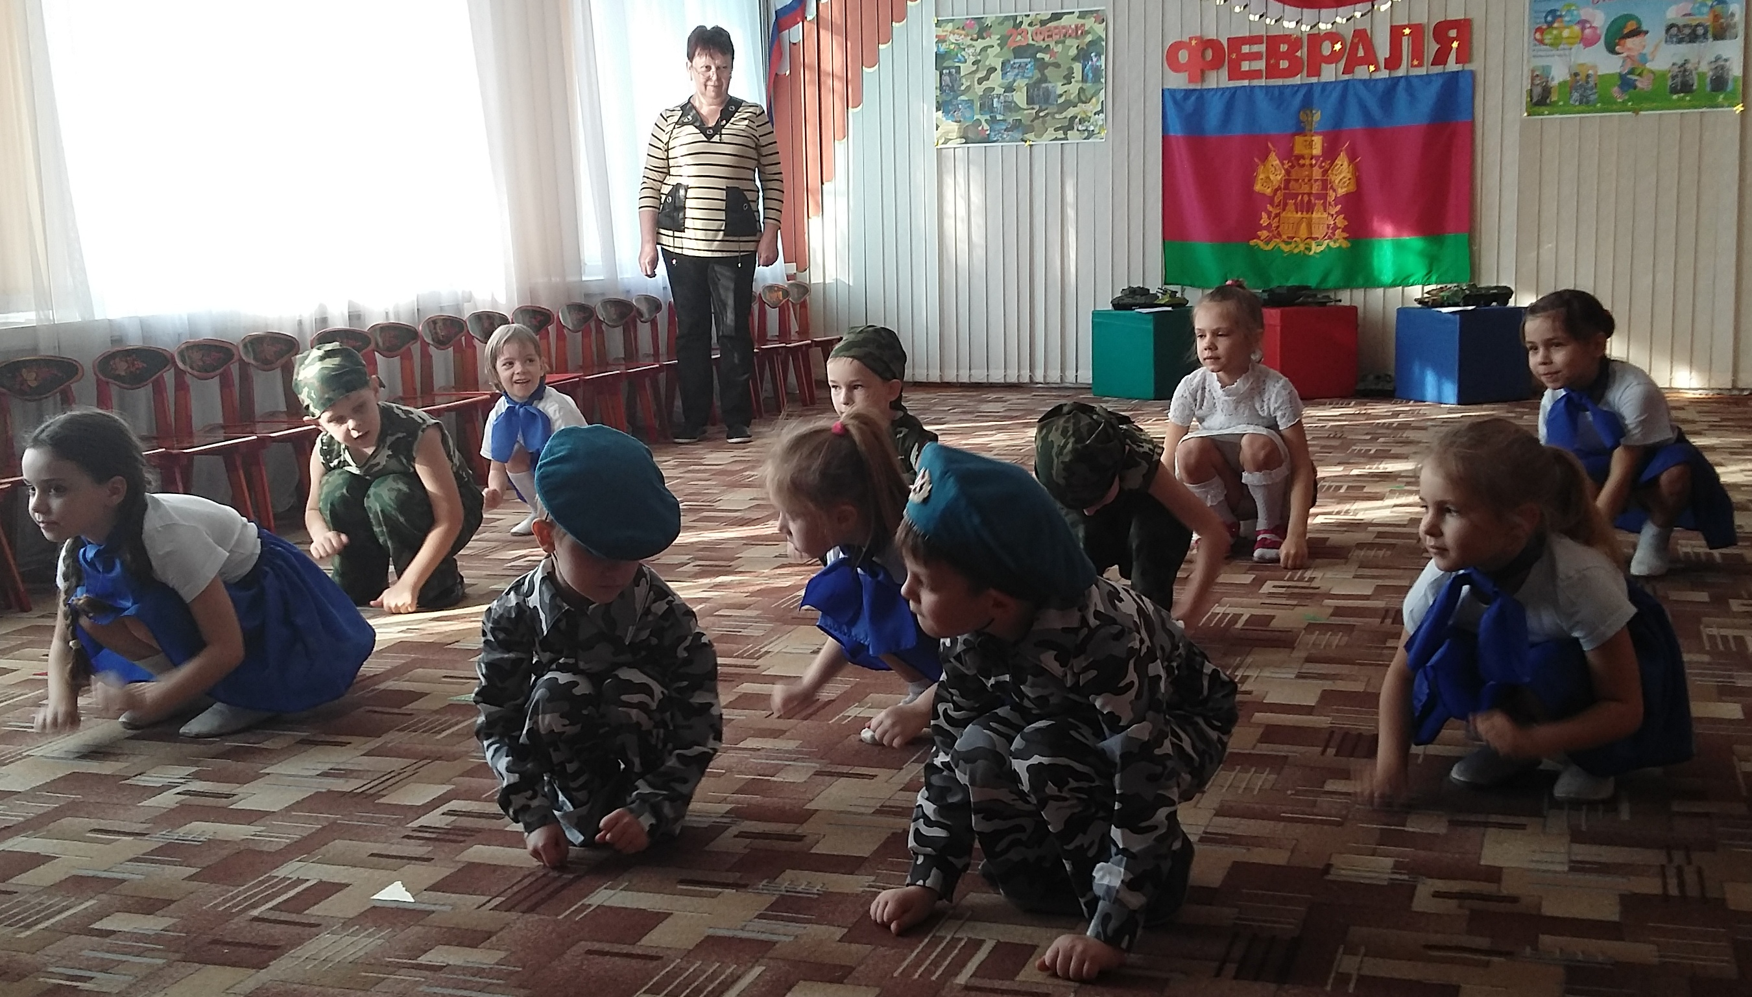
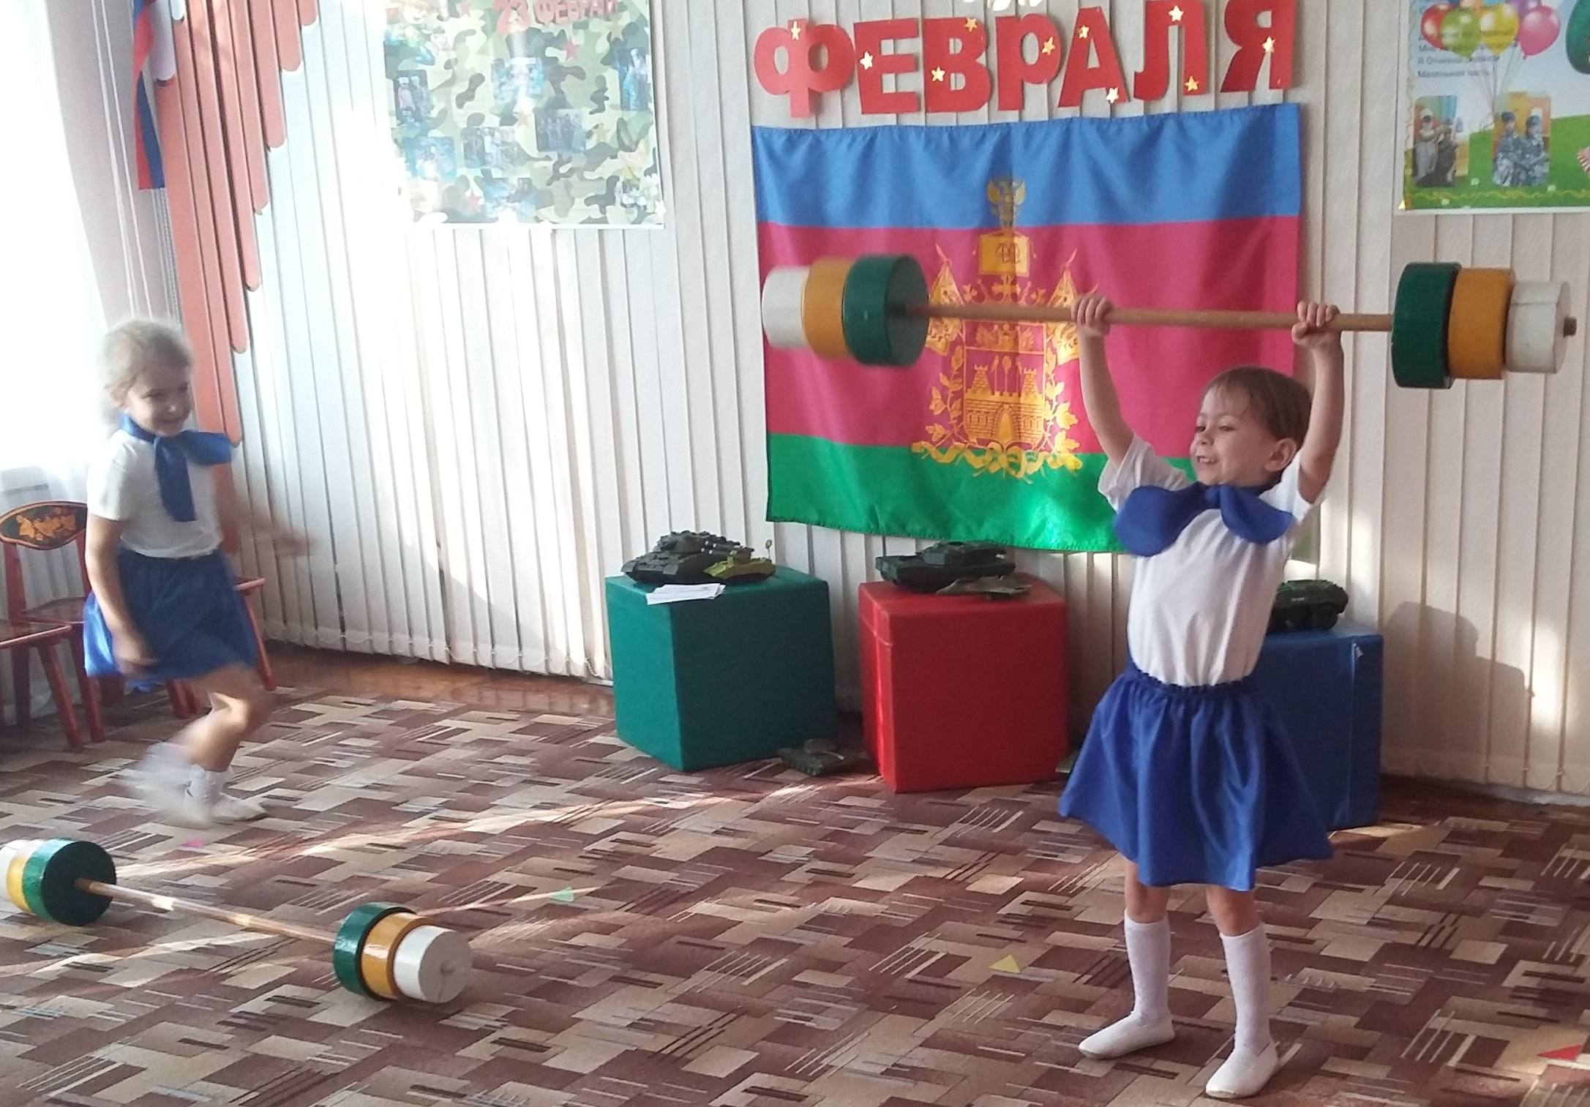
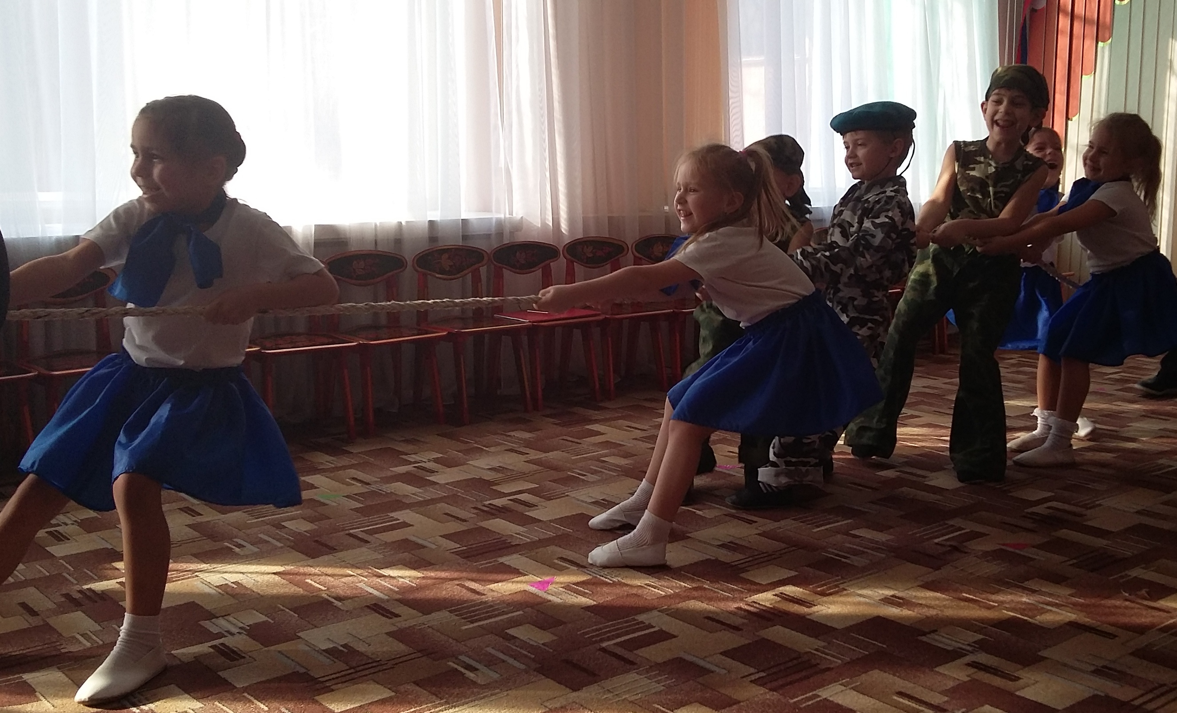
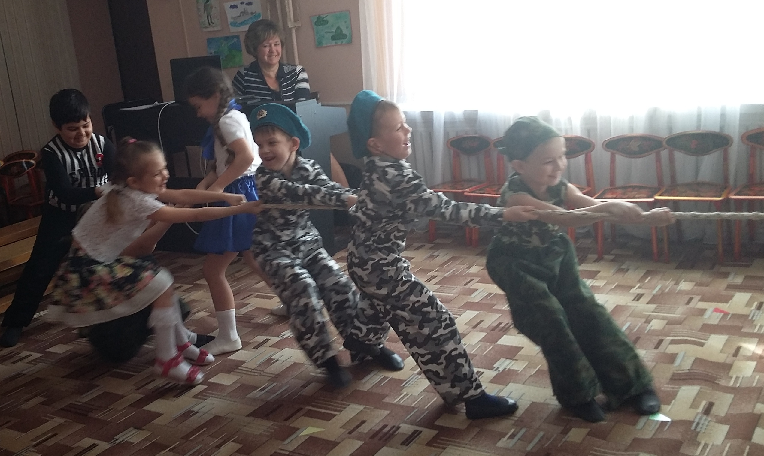

Slide 9
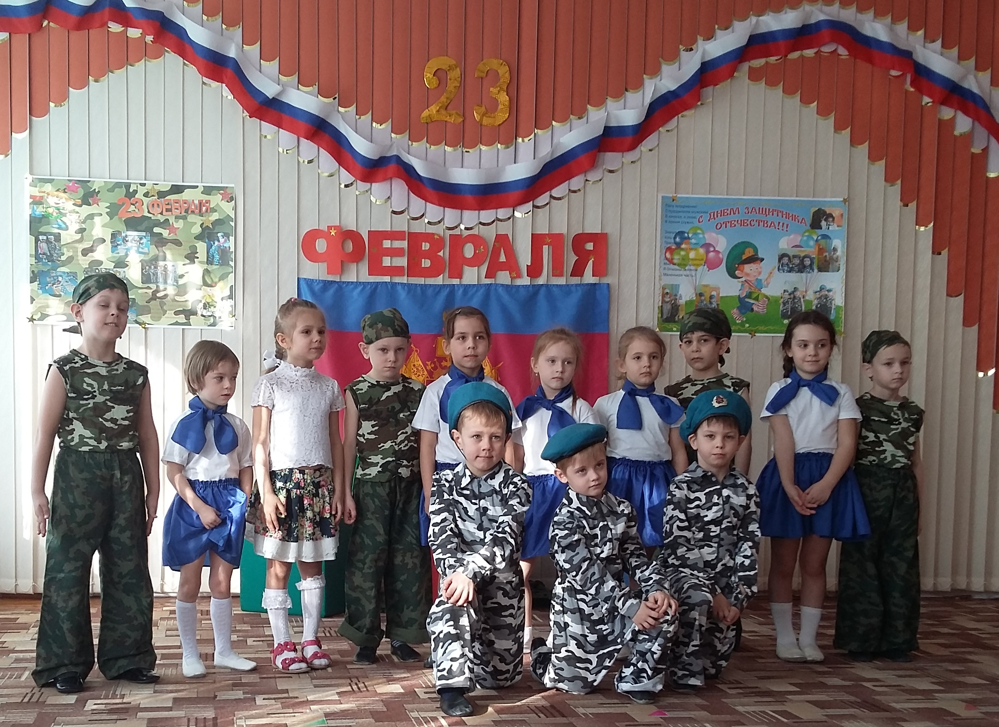
СПАСИБО ЗА ВНИМАНИЕ!

